Slide 1
ソトダン21 オープン研修会＆ビヤガーデン
ZEB/ZEH 動向と
建物診断シンスペクション対応の赤外線診断
ＮＮＫよりＰＰＫ？・・…昨年の夏の研修会から一年が過ぎました・・・今年は何処でもZEH/ZEB関係が話題になっていると思います。ZEB （Ready・nearly ZEB・ZEB）ZEH（Nearly ZEH・ZEH)皆様理解されてますか？ 国土交通省・経済産業省・環境省が枠を超えて現在ZEH/ZEBの推進に動いております・・BELS・eマーク・ZEHビルダーズ制度・BESTでの計算等々そして（ホームインスペクション）知ってますか…省エネリノベーション対応には必須です・・・昨年まではその恩恵は殆ど大手が占めているのが実情です・・・今回は概要から実例・道内の現状等について詳しく説明して頂きます・・・・又 特別に東京から（街と暮らし環境再生機構理事・事務局長の中嶋氏を招いて赤外線技術とインスペクションについて説明して頂きます・・・そして最後に参加された皆様で（ＺＥＨ）について福島先生も交えて意見交換会を行いますので多数の皆様の参加をお願いもうしあげます。研修会終了後は恒例のビヤガーデンをパークホテルにて開催致します・・併せて御参加宜しくお願い申し上げます。
○ 日 時 平成27年７月2８日（木）PM1:00～５：００
○ 会 場 リンナイ札幌ショールーム
（札幌市中央区南７条東１丁目）
○ 定 員 70名
○ 受講料 ソトダン21会員 ：500円／一人（資料代）
一般（会員以外) ：1,000／一人（資料代
*ビヤガーデン 参加費・4,500/一人・会場・札幌パークホテル庭園
研修プログラム
時間 | 研修会内容
13:00 | 開会挨拶 ソトダン２１ 会長 (株)高橋工務店 高橋広明
13:05～ 14:05 (途中休憩） | 《ZEB実現に向けた北方型環境建築の技術と事例》 北海道大学 菊田弘毅氏
14・10～ 15:00 休憩 15:10迄 15:10～ 16：00 | 《ZEHについて道内の実情と展望》 (株)北海道住宅新聞 白井康永様 《赤外線建物診断技術の位置づけと展開》 一般社団法人 街と暮らし環境再生機構 常務理事・事務局長 中嶋 俊一様
16:00～16:55 | ZEH 討論会 閉会の挨拶 ソトダン副会長 (株)アクト工房 松澤総司
主催：ソトダン21 協力：㈱札促社、㈱北海道住宅新聞社、㈱北海道住宅通信社

Slide 2
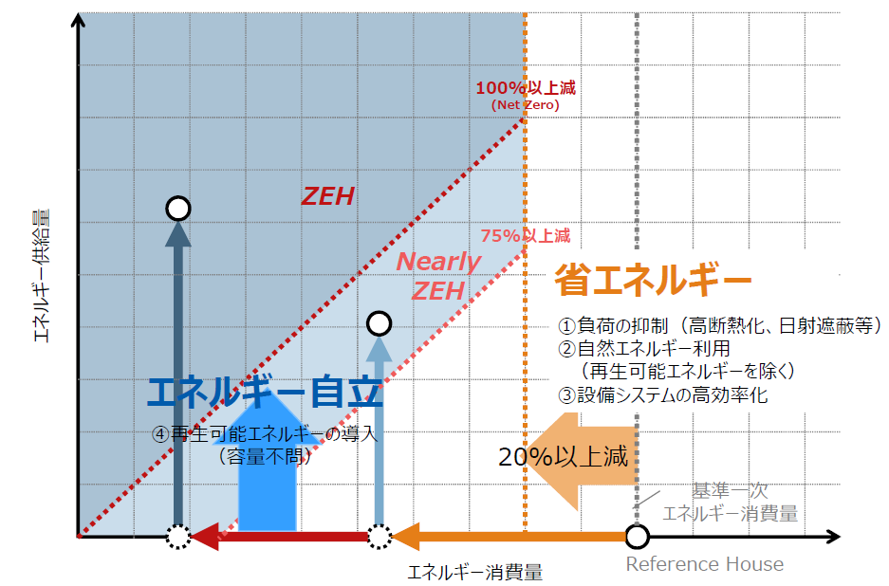



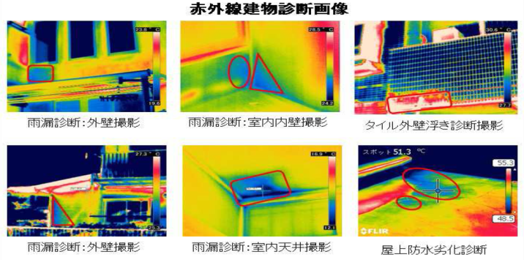
7月2８日研修会概要
日本バウビオロギー協会理事 日本建築学会・日本建築家協会会員
今年のビヤガーデンはパークホテルです・・・例年通り宮城の美味しいお酒・トマトビール・トマトジュース手配しております。ユックリビールを飲みながら《ＺＥＨ》を語りあいましょう・・
受講申込み
下記のお申込書に必要事項を記入し、事務局宛てにFAXまたはメールにてお申込みください。
氏 名
所属・会社名
役 職
TEL・FAX
申し込み内容 | □ 研修会（ 名）□ ビヤガーデン （ 名）
【お申込先】 ソトダン21事務局 アキレス㈱北海道営業所（担当：土田）
FAX：0133（73）9590 E-mailshidayachi2727@gmail.com
お問い合わせ：0133‐73‐9598

